Slide 1

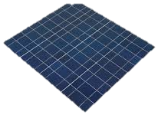
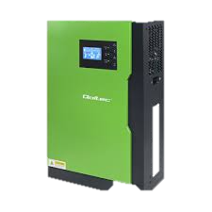
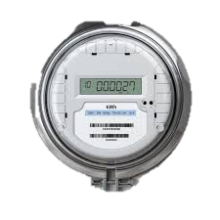
Nowatorskie ramy oceny wyboru najlepszych lokalizacji farm fotowoltaicznych:
studium przypadku Litwy i Polski

Slide 2
Treść
Opis projektu
Kryteria danych
Przepływ pracy

Slide 3
Szczegóły projektu
 | Szczegół
Instytucja finansująca | Narodowe Centrum Nauki
Konkurs: | DAINA 3 – konkurs bilateralny na polsko-litewskie projekty badawcze
Nazwa projektu | Nowatorskie ramy oceny wyboru najlepszych lokalizacji farm fotowoltaicznych: studium przypadku Litwy i Polski
Czas trwania | 36 miesięcy
Kierownikiem projektu | dr inż. Vishnu Suresh
Zespół projektowy | dr hab. inż. Przemysław Janik dr inż. Dominika Kaczorowska mgr inż. Fachrizal Aksan
Słowo kluczowe | Farmy fotowoltaiczne; Transformacja energetyki niskoemisyjnej; Energia słoneczna; Energia odnawialna; Wybór lokalizacji
środki finansowe w wysokości | 484 791 zł

Slide 4
Projekt
Element
Problem
Rozwiązanie
Cel
Wybór lokalizacji farmy fotowoltaicznej zależy od wielu czynników, tworząc złożony problem decyzyjny dla inwestora. Z podobnymi wyzwaniami mierzą się również operatorzy systemów dystrybucyjnych (DSO) podczas rozbudowy infrastruktury.
Integracja analizy MCDM opartej na GIS z uczeniem maszynowym umożliwia precyzyjny, efektywny i skalowalny wybór lokalizacji farm fotowoltaicznych dla inwestorów, usprawnia planowanie rozbudowy infrastruktury dla operatorów systemów dystrybucyjnych (DSO) oraz wspiera lepsze planowanie przestrzenne dla władz lokalnych
Projekt ma na celu rozwój energetyki słonecznej poprzez opracowanie ram kryteriów kluczowych dla wyboru lokalizacji.
Opracowane ramy wspierają decydentów i inwestorów w sektorze energetycznym w budowie farm fotowoltaicznych w Polsce i na Litwie.

Slide 5





01
Korzyści techniczne
Planowanie sieci
Zmniejszone ryzyko przeciążenia sieci
02
03
Korzyści inwestycyjne
Środowiskowe/Społeczne
Planowanie inwestycji
Redukcja ryzyka
Efektywność kapitałowa
Lepszy zwrot z inwestycji
3
OFERTY
Redukcja emisji dwutlenku węgla
Przejście na czystą energię
Akceptacja społeczna
Efektywne wykorzystanie gruntów

Slide 6

INNOWACYJNY
Framework
MCDM
ML/DL
Systemy informacji geograficznej
Wielokryterialne podejmowanie decyzji
Uczenie maszynowe/głębokie
Projekt ma na celu zidentyfikowanie optymalnych lokalizacji pod budowę farm słonecznych w Polsce i na Litwie, aby zmaksymalizować produkcję energii fotowoltaicznej i wspierać zrównoważone praktyki energetyczne.
Pozyskiwanie i wstępne przetwarzanie danych przestrzennych przy użyciu GIS.
Opracowanie modelu MCDM w rozmytym kontekście decyzyjnym
Opracowanie modelu uczenia maszynowego/ głębokiego do analizy porównawczej

Slide 7


Partner
Projektu
Litwa
Polska

Slide 8

Polska
Strona
Szczegółowe Zadania Badawcze
Opracowanie kryteriów ramowych
Znalezienie wymaganych danych
Opracowanie modeli MCDM
Integracja i wdrożenie proponowanego modelu
Scenariusze i zasady planowania
Zespół Projektowy
Vishnu Suresh
Przemysław Janik
Dominika Kaczorowska
Fachrizal Aksan
Polska
Oczekiwany Wynik
Czas Trwania Projektu
Wyższa wydajność energetyczna
Efektywność kosztowa
Korzyści dla środowiska
Zgodność z przepisami
Planowanie strategiczne
2025
2026
2027

Slide 9
Litwa
Strona
Szczegółowe Zadania Badawcze
Opracowanie kryteriów ramowych
Pozyskiwanie i wstępne przetwarzanie danych
Identyfikacja najlepszego rozszerzenia zbiorów rozmytych
Opracowanie modelu uczenia maszynowego i walidacja w świecie rzeczywistym
Scenariusze i zasady planowania
Zespół Projektowy
Dalia Streimikiene
Mahyar Saraji
Mariam kasradze
Litwa
Oczekiwany Wynik
Czas Trwania Projektu
Wyższa wydajność energetyczna
Efektywność kosztowa
Korzyści dla środowiska
Zgodność z przepisami
Planowanie strategiczne
2025
2026
2027

Slide 10

Kryteria Danych Dla Badań
Dane klimatyczne :
Promieniowanie słoneczne + Temperatura
Dane Topograficzne:
Elewacja + Linia konturowa + Użytkowanie Terenu
Infrastruktura Zasilania Danych :
Linia Energetyczna + Podstacja + Farma Fotowoltaiczna
Infrastruktura Danych :
Droga + Autostrada/Kolej
1^{sze} studium przypadku
Dolnośląskie
Polityka Danych:
Rozporządzenie rządowe

Slide 11
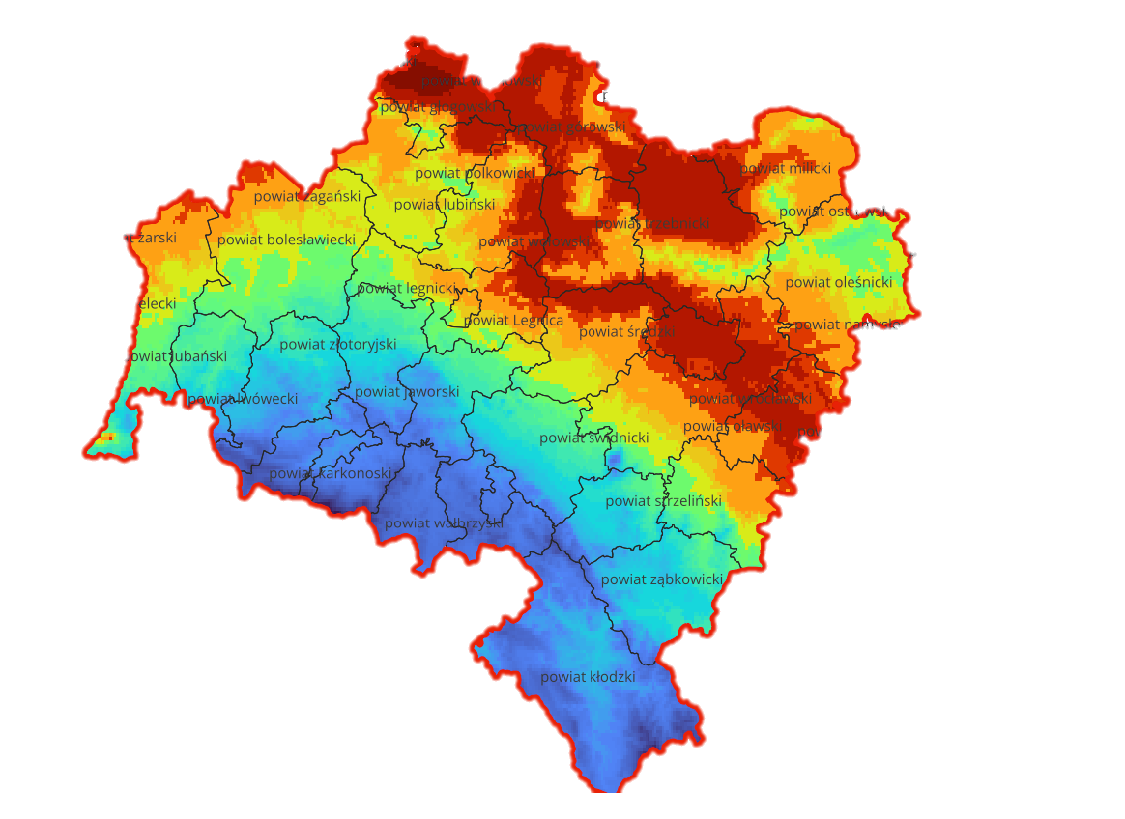
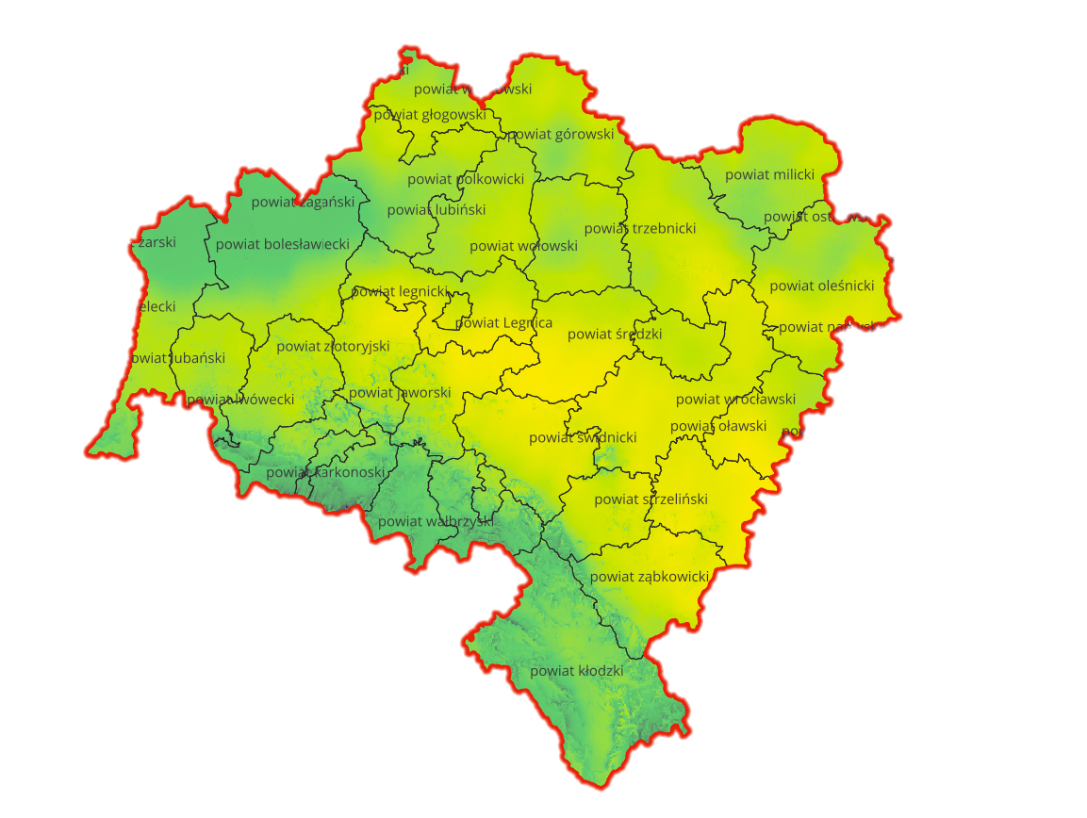
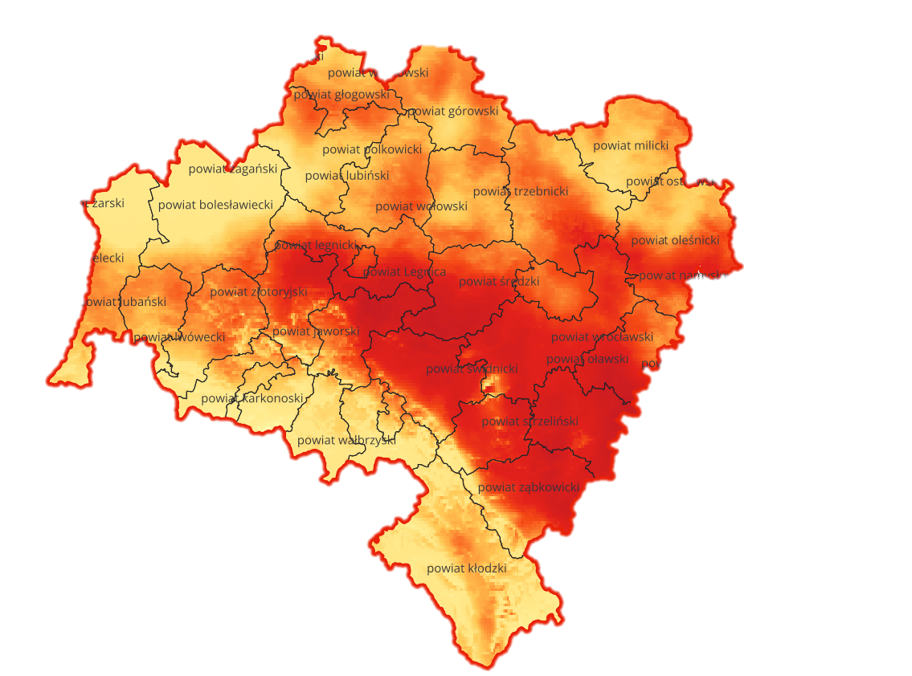
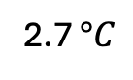
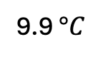
Źródło danych:
Solargis.com
Kryteria danych
Klimat
Topografia
Moc / Energia
Infrastruktura
Temperatura
Powietrza
Promieniowanie
Bezpośrednie
Potencjalna Produkcja Energii przez Farmę Fotowoltaiczną
9.9 $°C$
1039 kWh/m²
1134 kWh/kWp
2.7 $°C$
703 kWh/m²
856 kWh/kWp

Slide 12
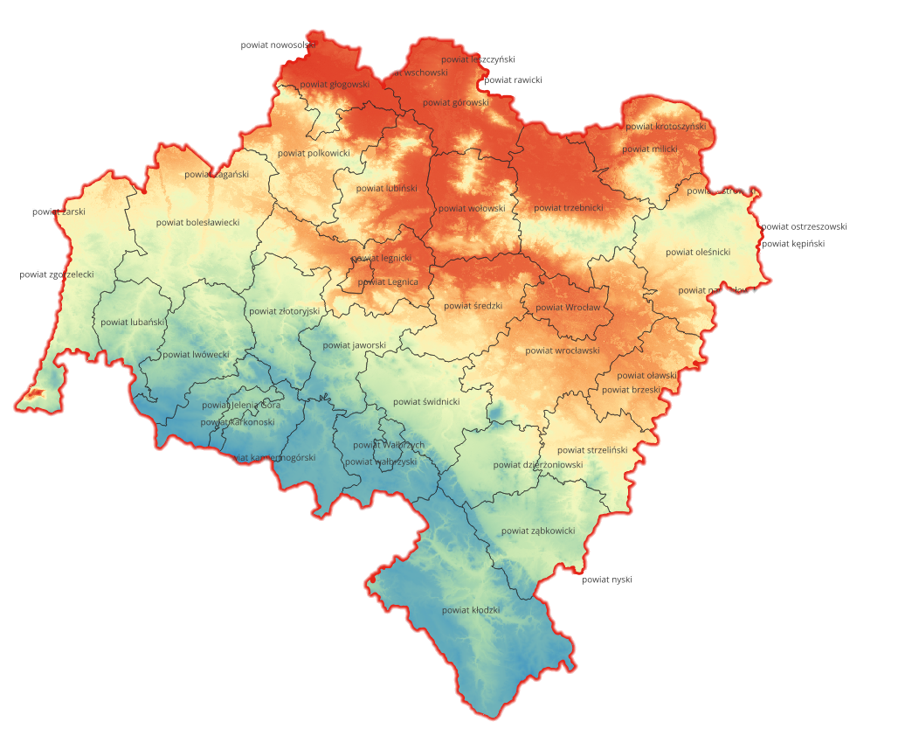
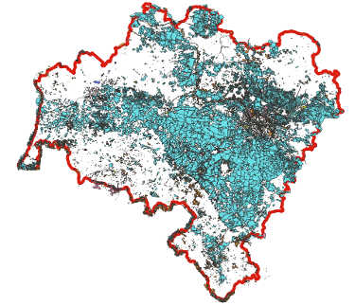
Kryteria danych
Klimat
Topografia
Moc / Energia
Infrastruktura
Użytkowanie gruntów
Elewacja
Rodzaj rozpatrywanego terenu
Grunty rolne
Podwórze
Trawa
Wrzosowisko
Łąka
Zarośla
>= 2 Ha
1520 metrów
40 metrów

Slide 13
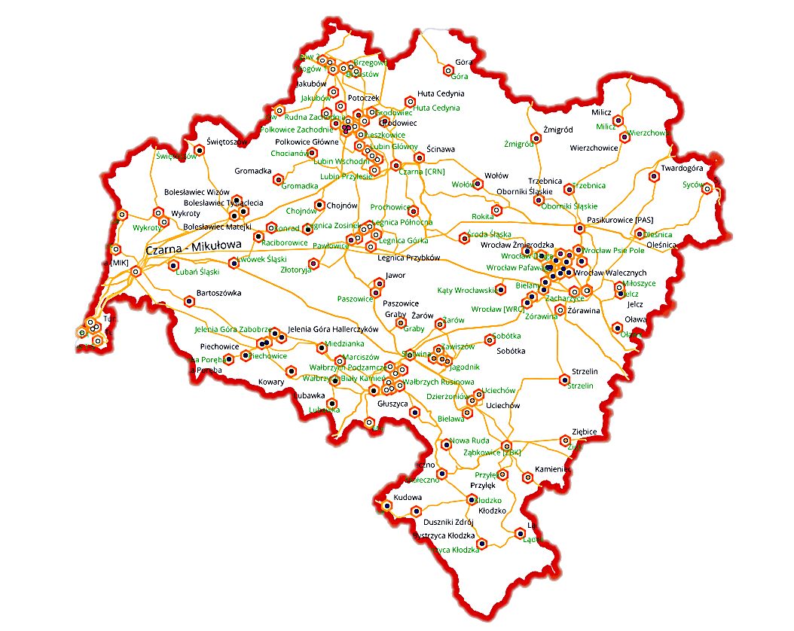
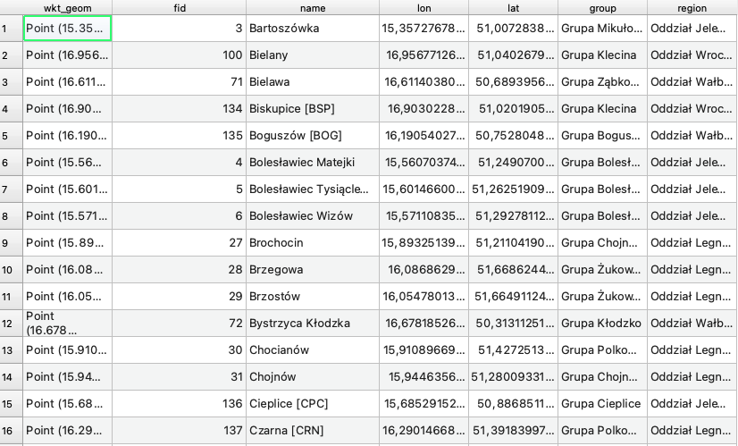
Kryteria danych
Klimat
Topografia
Moc / Energia
Infrastruktura
Parametr wewnątrz:
Szerokość geograficzna
Długość geograficzna
Nazwa podstacji
Grupa podstacji
Region podstacji
Nazwa linii energetycznej
Lokalizacja farmy słonecznej
Lokalizacja farmy wiatrowej
Wielkość obszaru

Slide 14
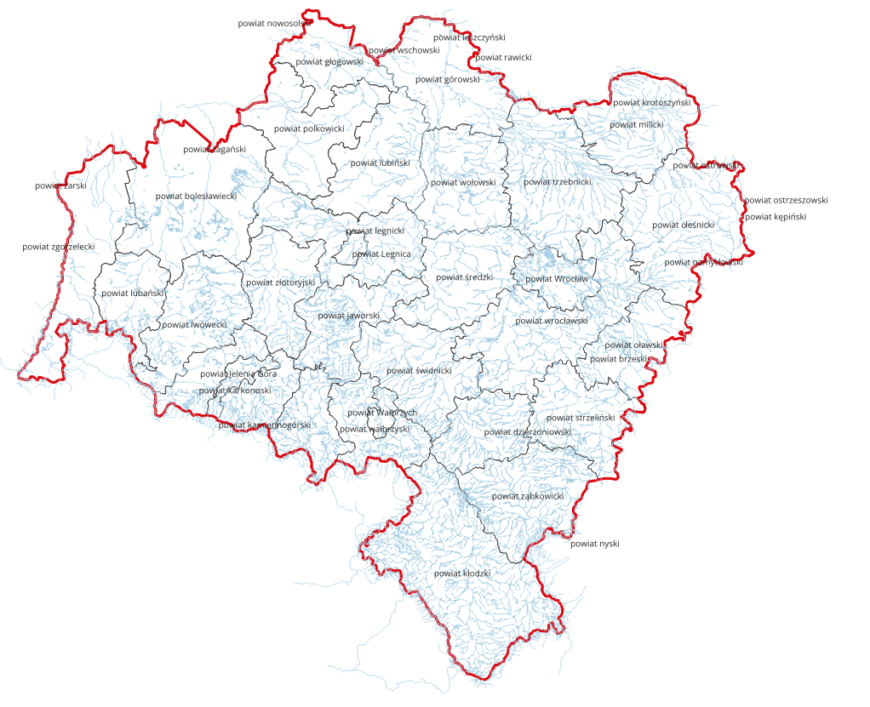
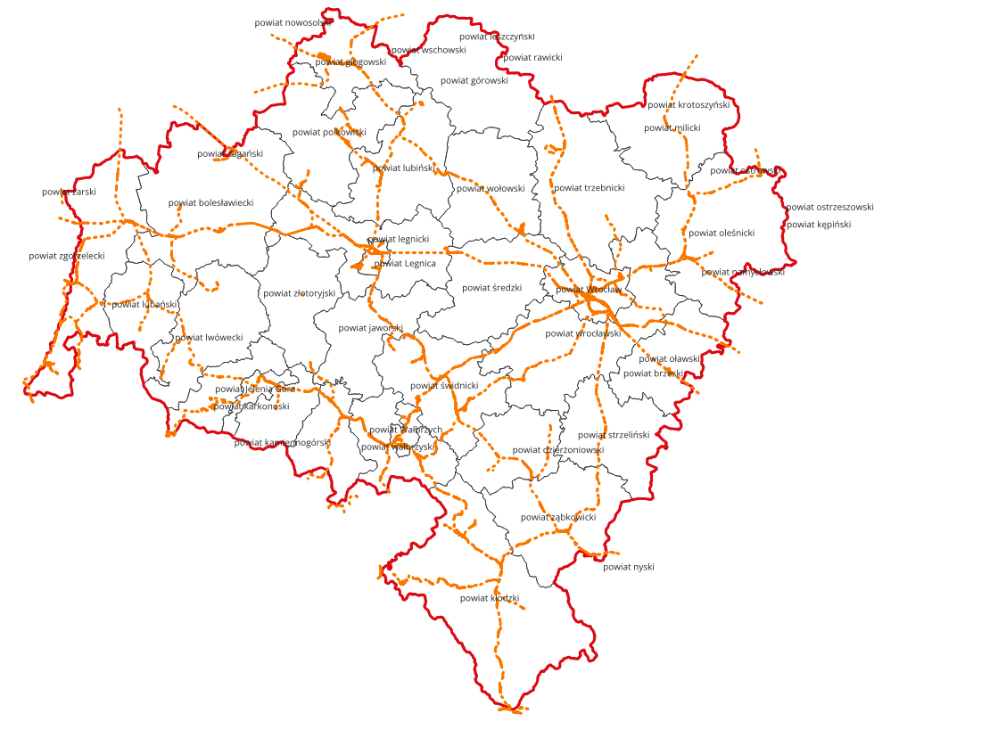
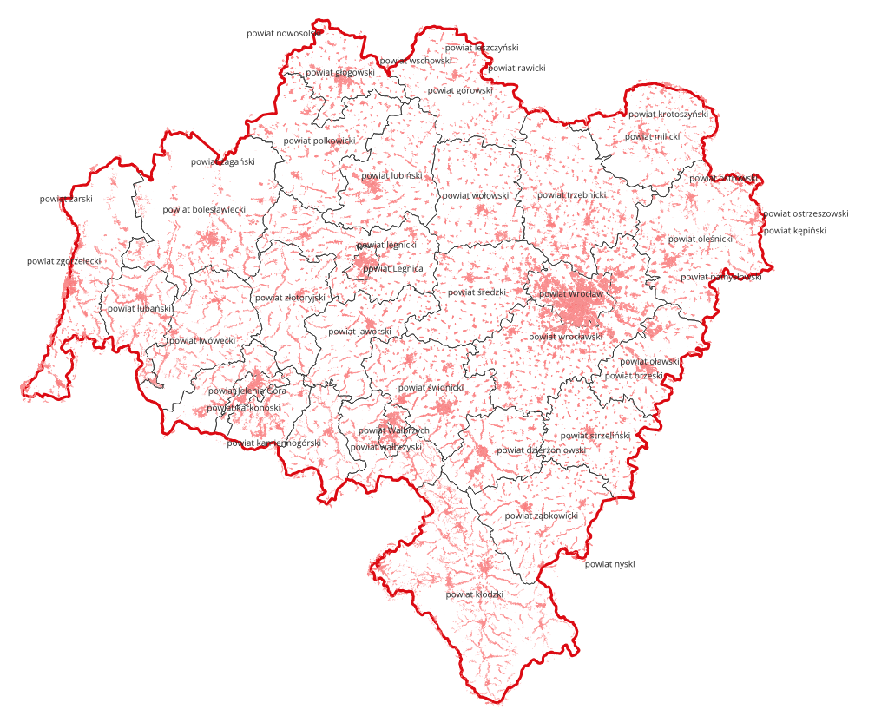
Kryteria danych
Klimat
Topografia
Moc / Energia
Infrastruktura
Drogi Wodne
Sieć Kolejowa/Drogowa
Budynki
Zagrożenie powodziowe/Kwestie terenów podmokłych
Zaopatrzenie w wodę
Dostępność obiektów budowlanych
Przechowywanie i bezpieczeństwo
Transport materiałów
Dostęp dla pracowników i obsługi technicznej

Slide 15
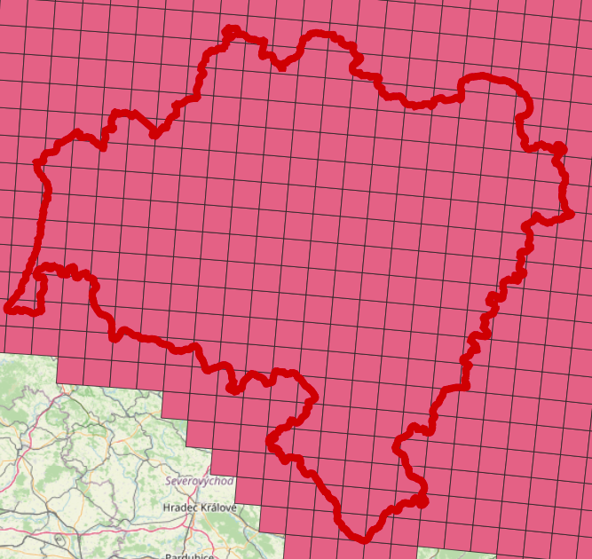
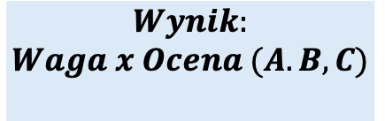
Przepływ pracy
MCDM
ML/DL
Narzędzia
Kluczowe kroki MCDM:
Zdefiniuj cel
Zdefiniuj kryteria
Waga kryteriów
Lista opcji
Oceń opcję
Oblicz wynik
Wybierz najwyższy wynik
Kryteria
Waga
A
B
C
$$Wynik:$$
$$Waga x Ocena (A.B,C)$$
Topografia
60 %
Niski
Średni
Wysoki
Klimat
40 %
Wysoki
Niski
Średni
Moc / Energia
70 %
Wysoki
Wysoki
Niski
Infrastruktura
Średni
Średni
Średni
Poziom siatki <10 km
55 %
Polityka
50 %
Wysoki
Średni
Niski

Slide 16
Przepływ pracy
MCDM
ML/DL
Narzędzia
Dane
Testowe
Predykcja
Dane
Przygotowanie
Danych
Algorytm
Ewaluacja
Model
Dane
Treningowe
Kryteria

Slide 17
Przepływ pracy
MCDM
ML/DL
Narzędzia
Źródło Danych
Analiza MCDM
Analiza ML/DL
NASA
Copernicus
Earth Data
Open Street Map
QGIS
Pyqgis
Microsoft Excel
Google Earth
Keras Library
Scikit Learn
Visual Studio Code
TensorFlow

Slide 18
Moc znamionowa
Moc zapotrzebowania & Wytwarzanie mocy
Potencjalnie potrzebne dane
Pojemność magazynów energii
Lista oczekujących na przyłącze energetyczne

Slide 19
Dziękujemy za uwagę

